Slide 1
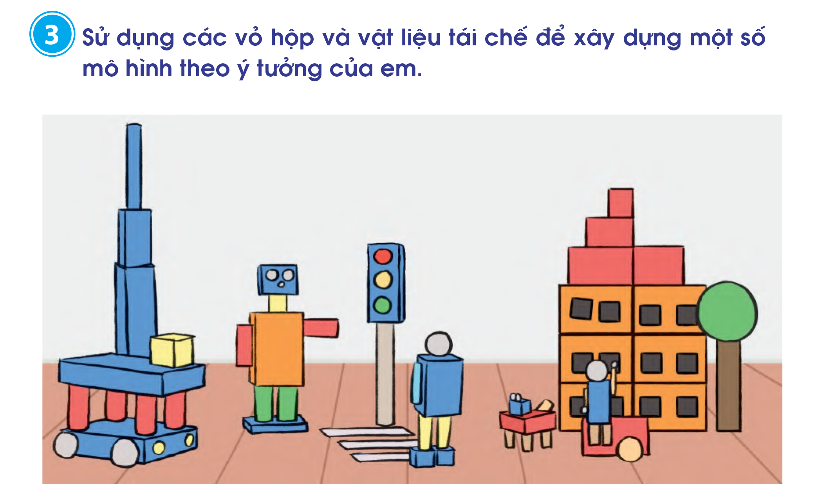
Trong tiết học Em vui học Toán, các bạn nhỏ lớp 2A1 đã sử dụng các vỏ hộp và vật liệu tái chế để xây dựng một số mô hình có các khối hình đã học theo ý tưởng của mình. Đây là hoạt động vừa giúp bảo vệ môi trường, vừa thể hiện khả năng sáng tạo trong môn Toán. Sau đây là một số sản phẩm của các bạn:

Slide 2
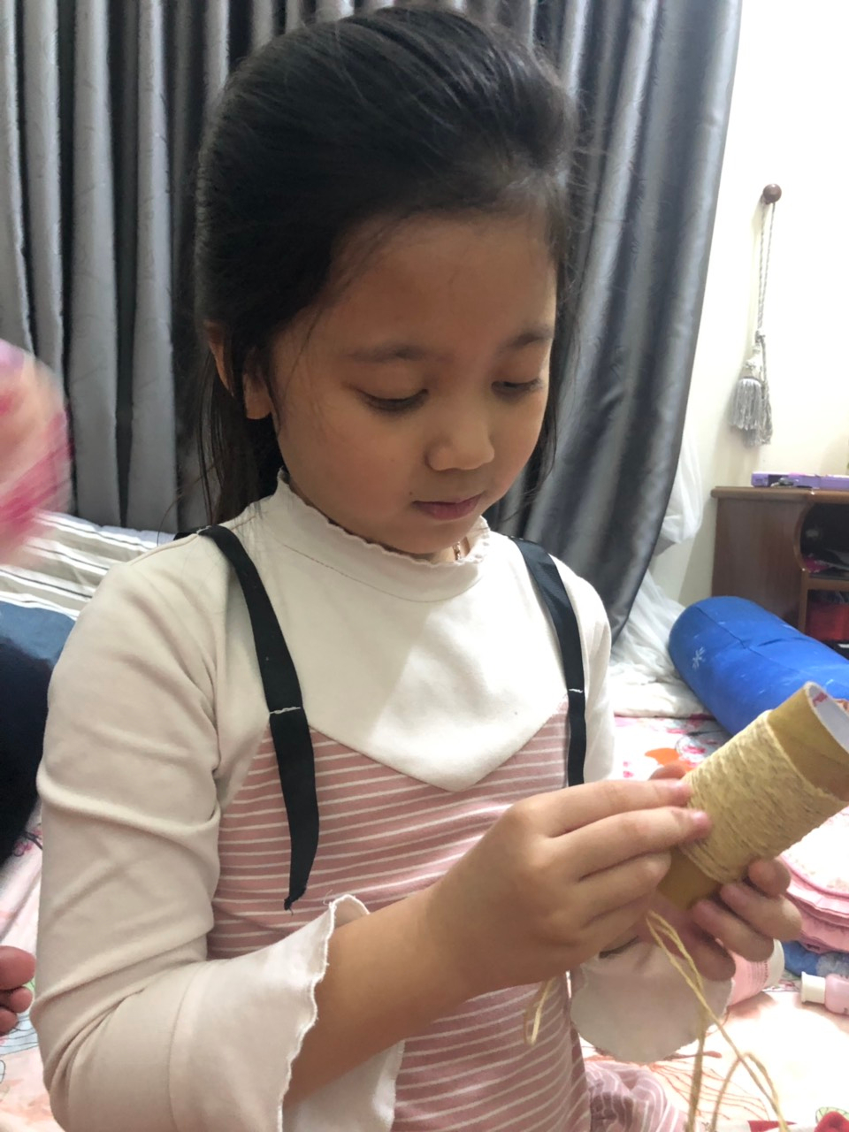
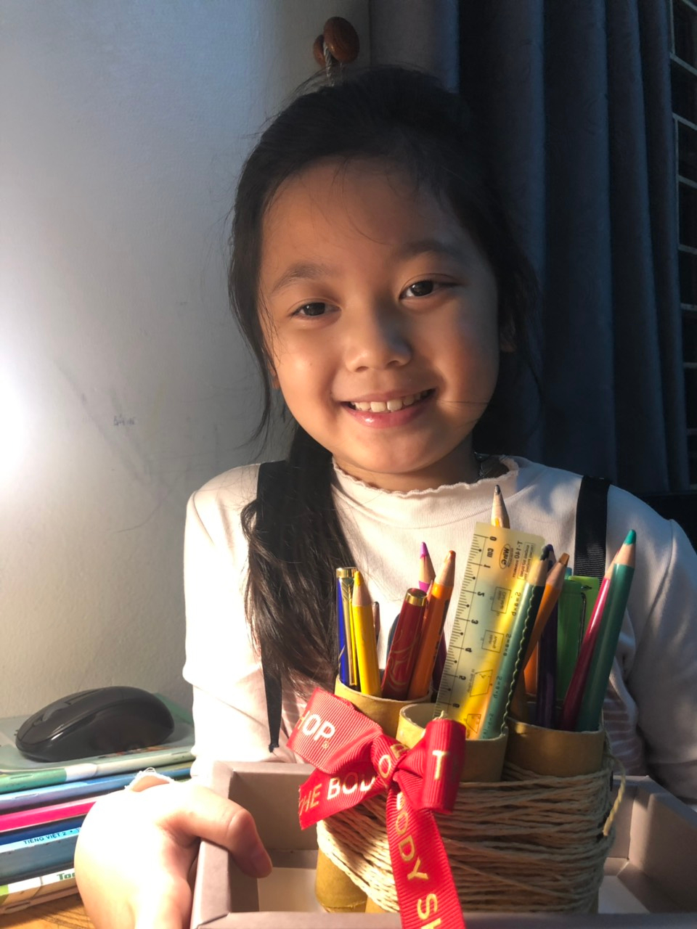
Sản phẩm của bạn Ngọc Quỳnh

Slide 3
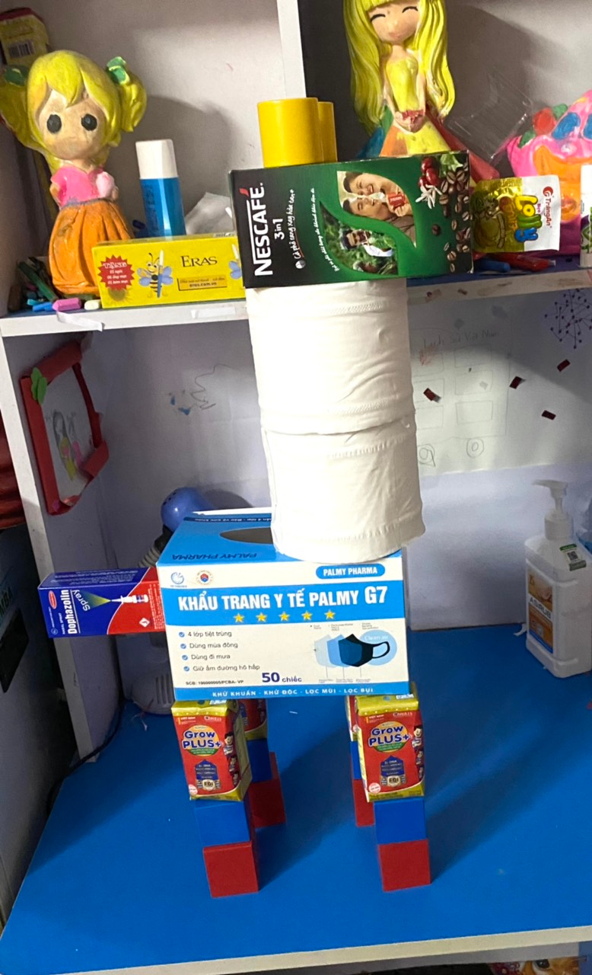
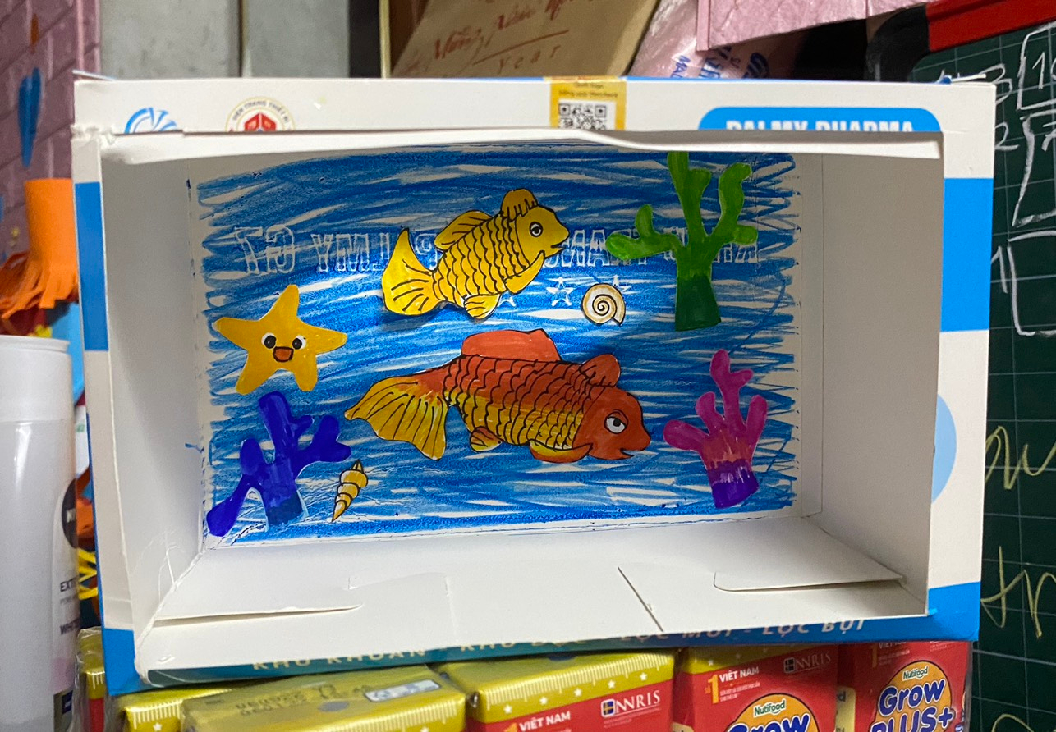
Sản phẩm của bạn Gia Linh

Slide 4
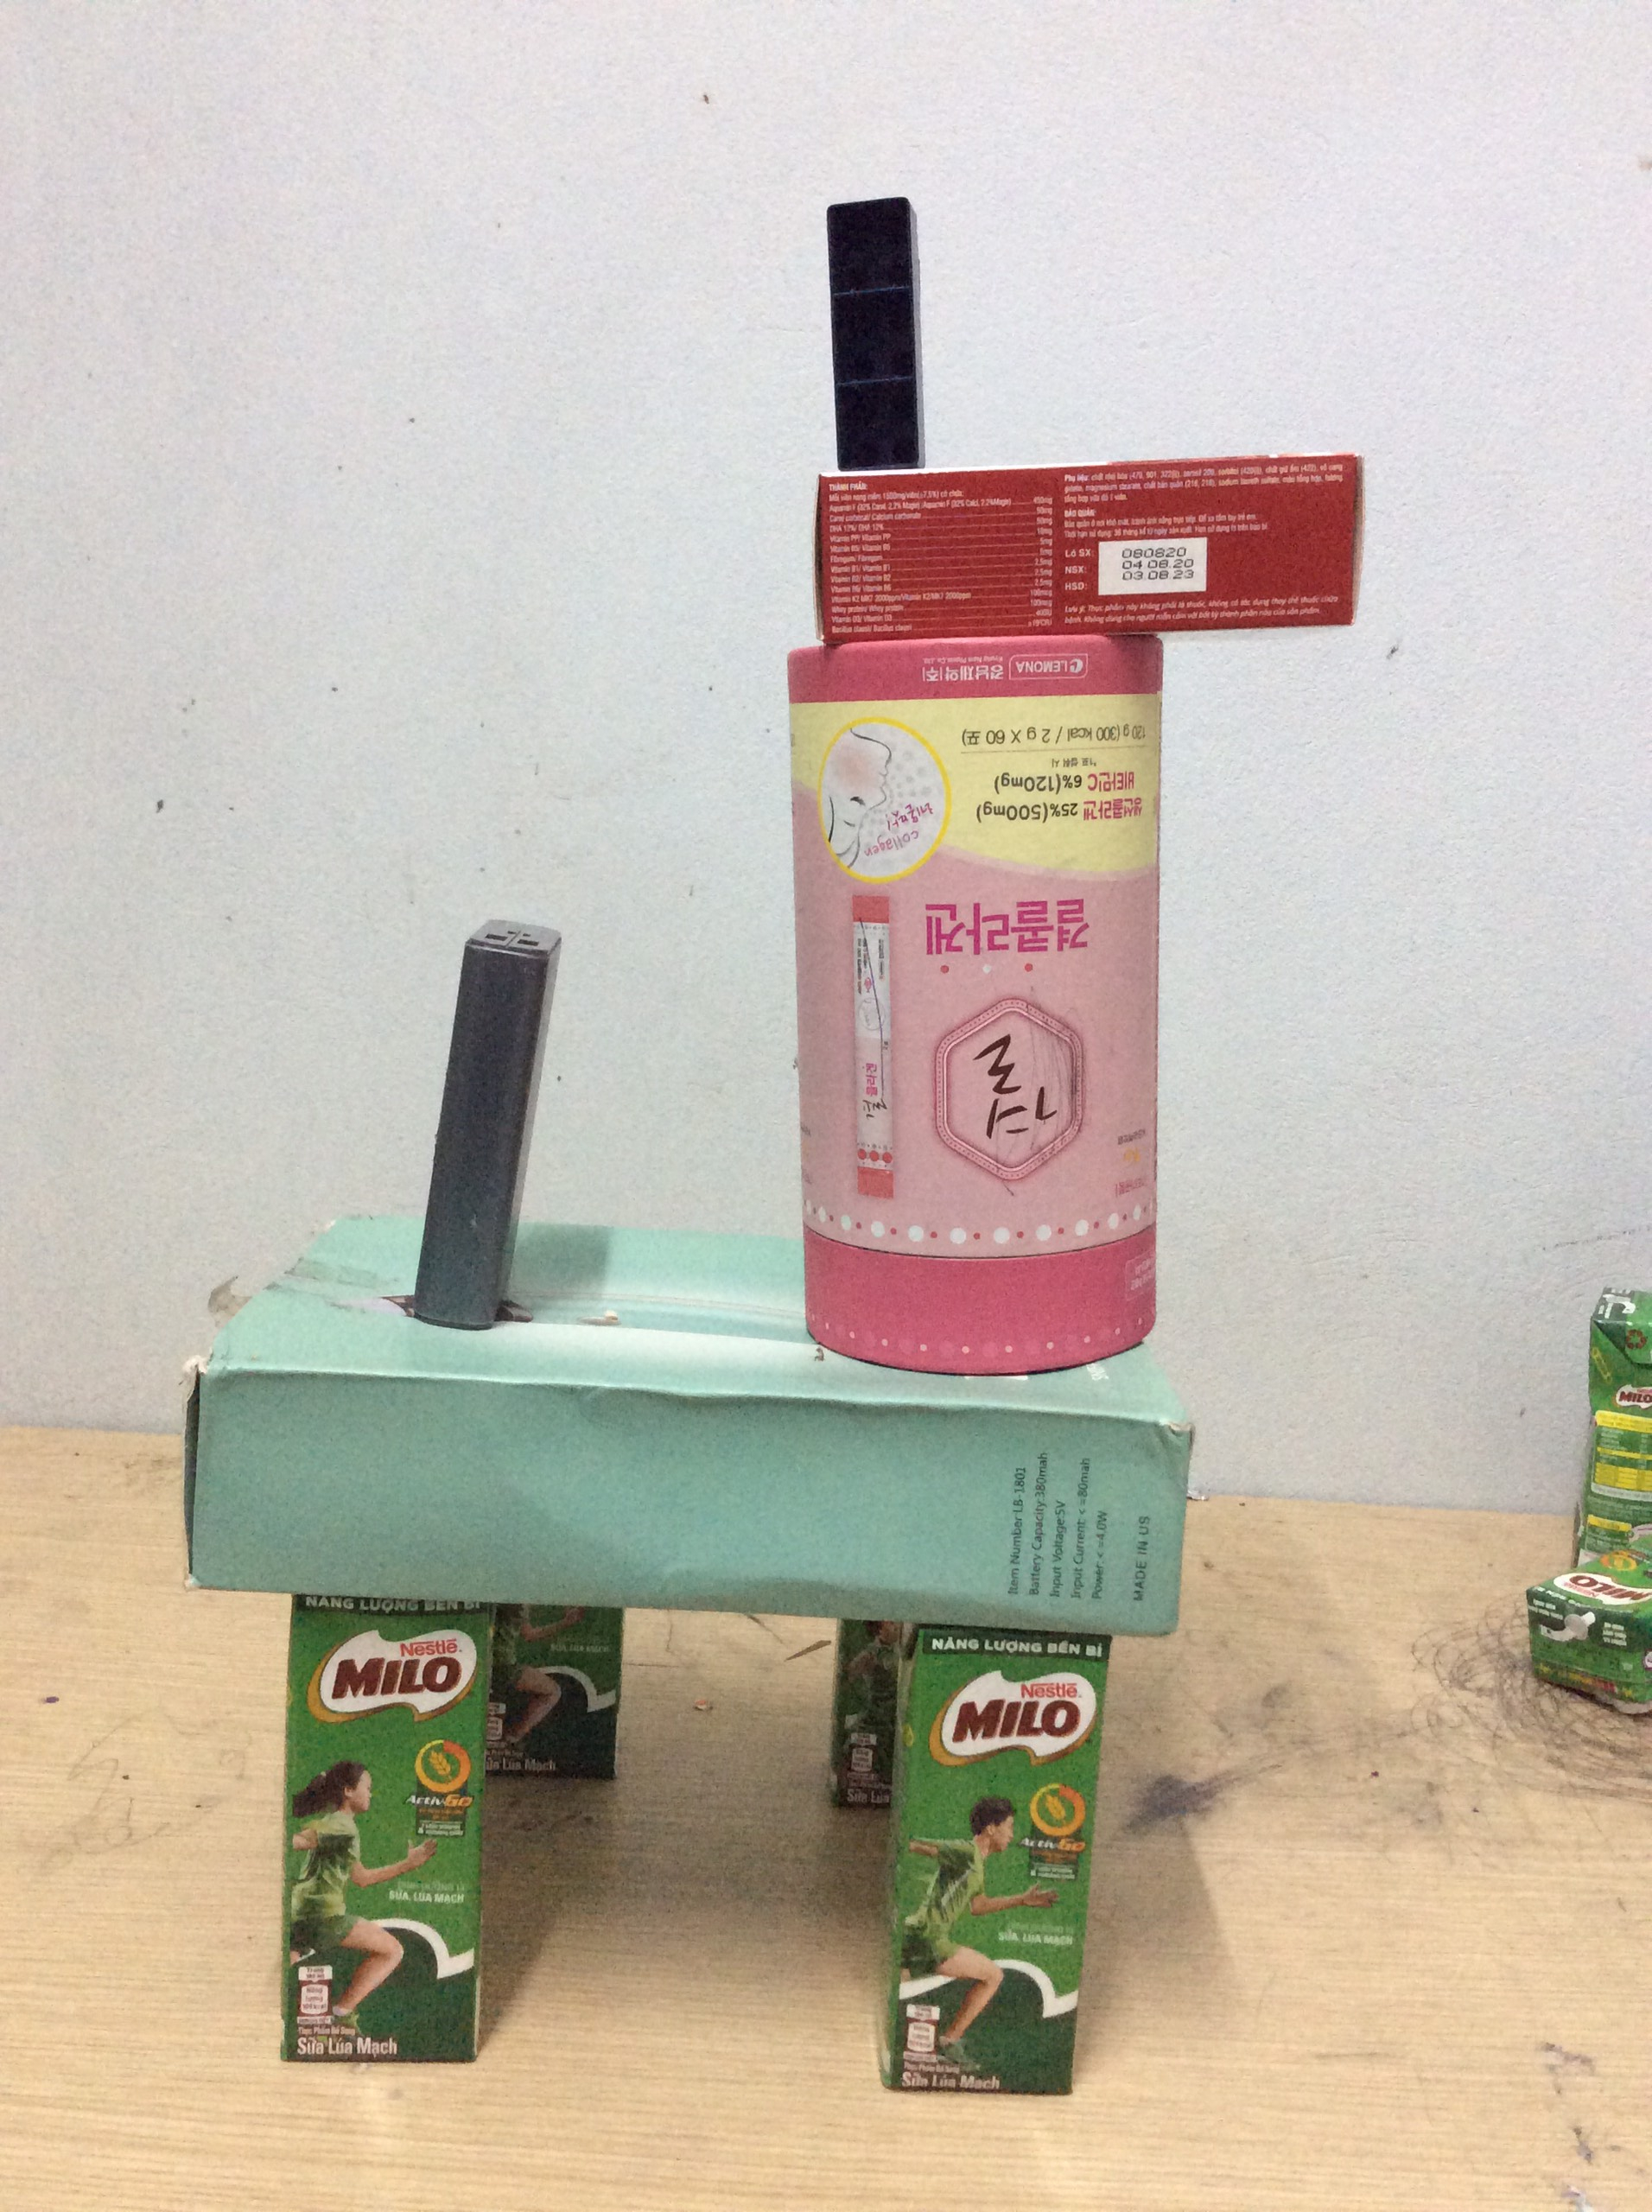
Sản phẩm của bạn Phương Anh

Slide 5
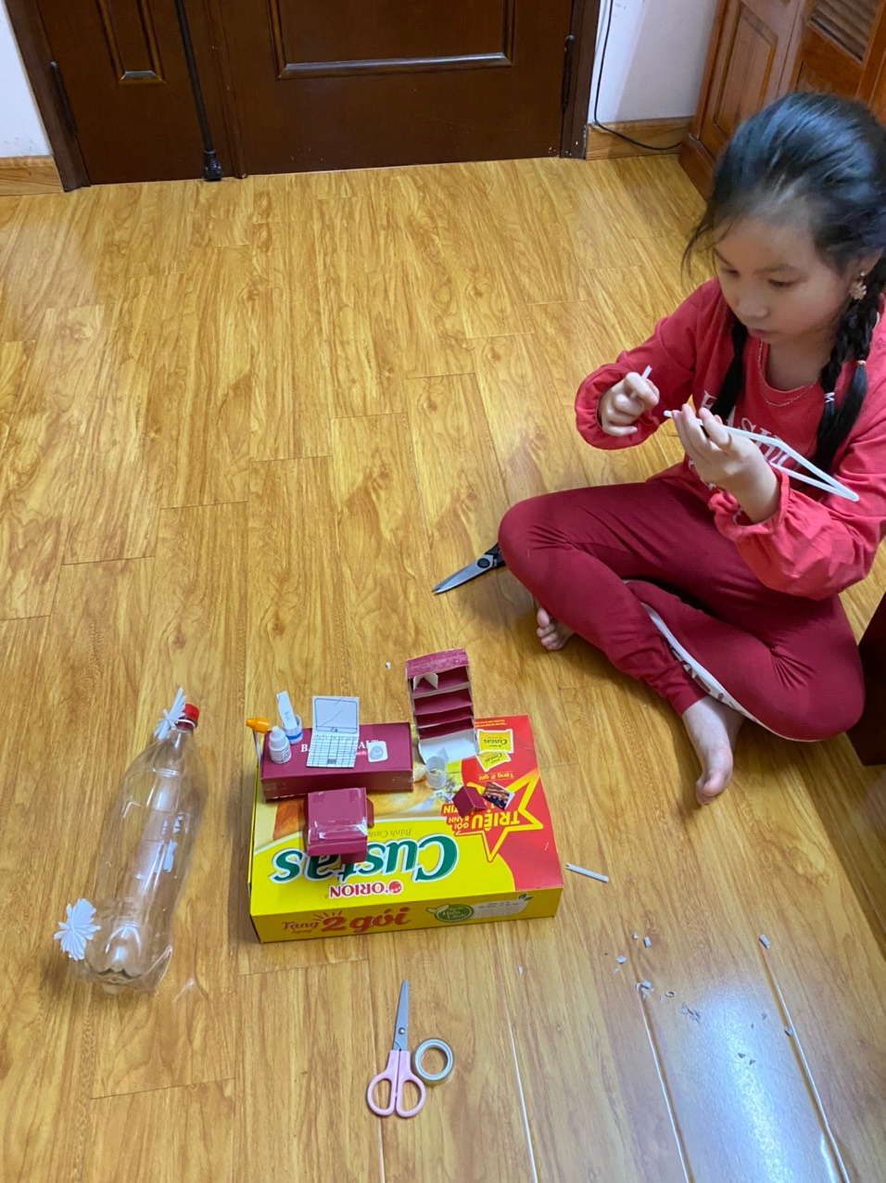
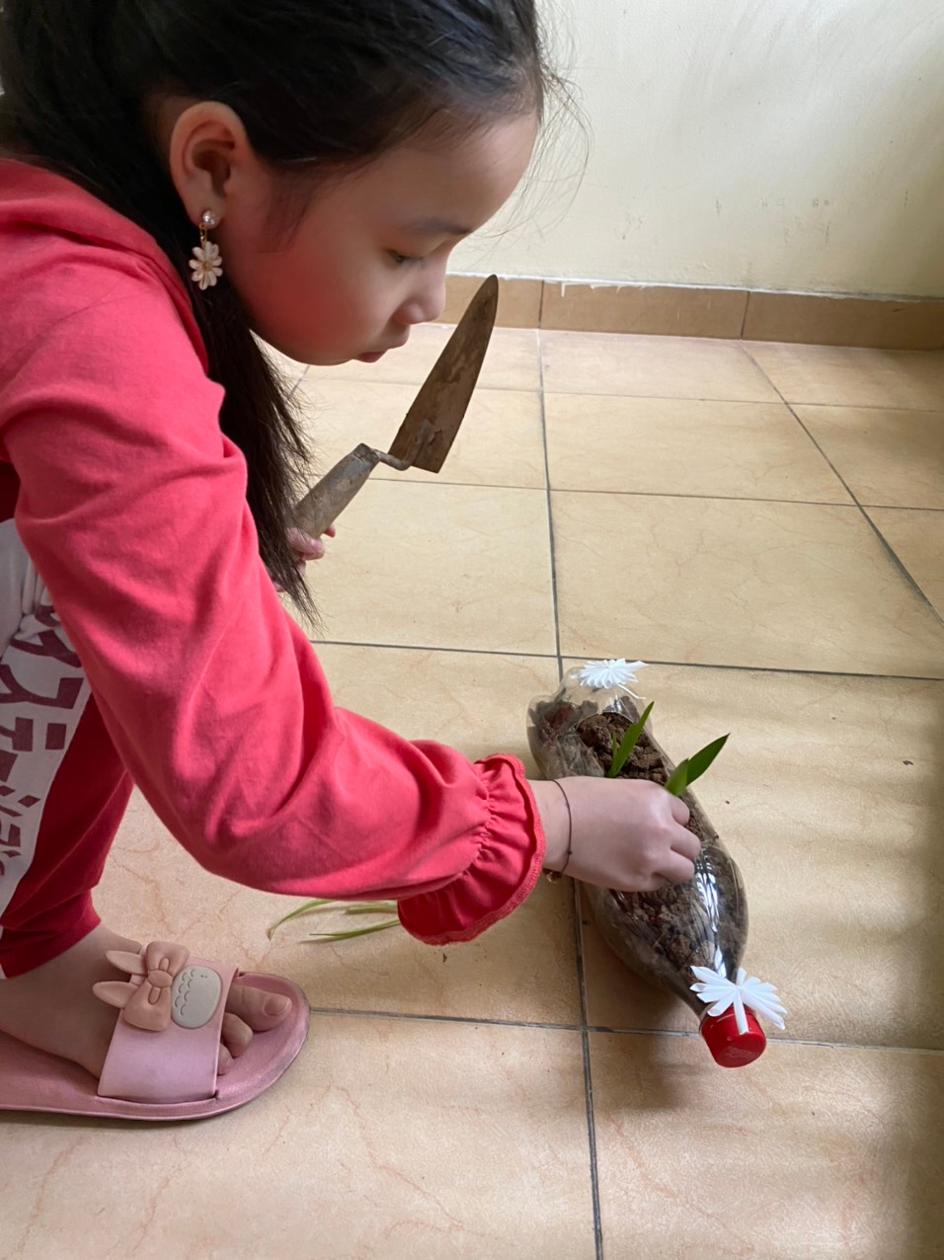
Sản phẩm của bạn Diệp Anh

Slide 6
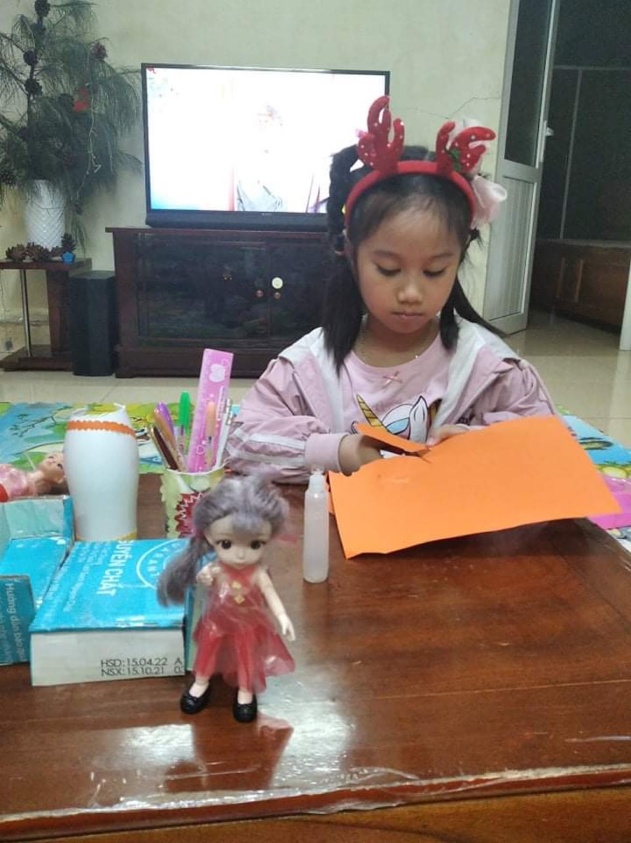
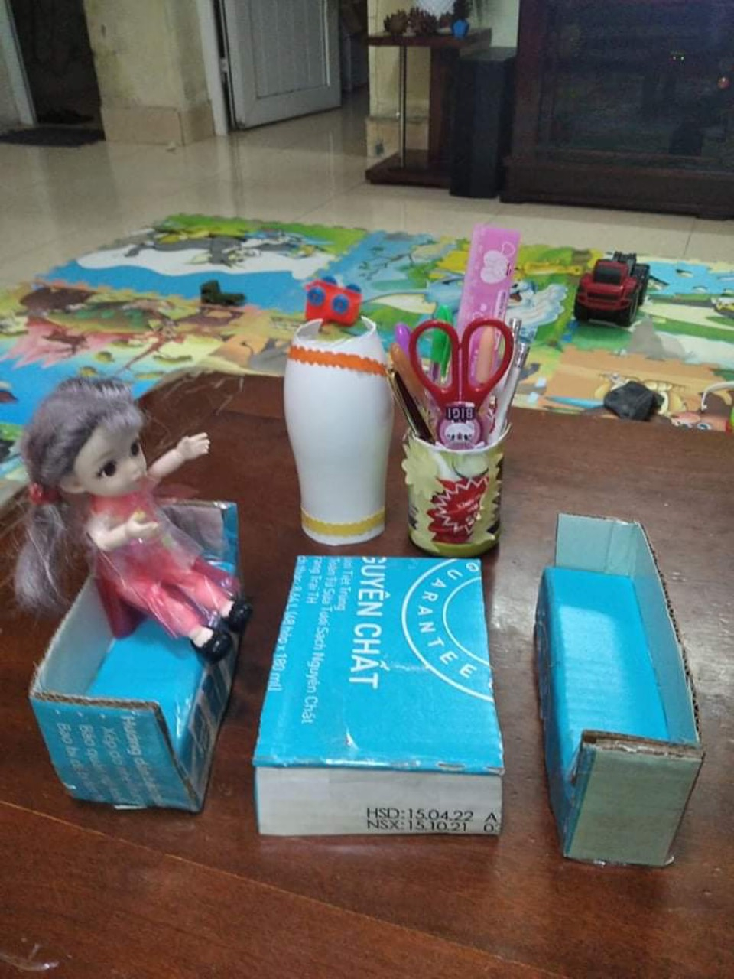
Sản phẩm của bạn Ngọc Diệp

Slide 7
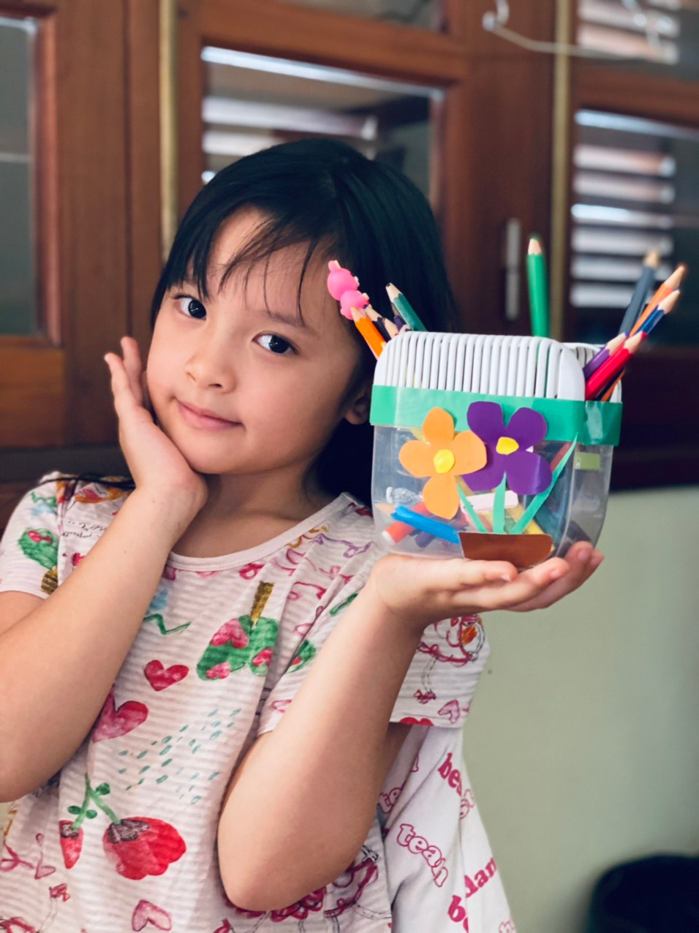
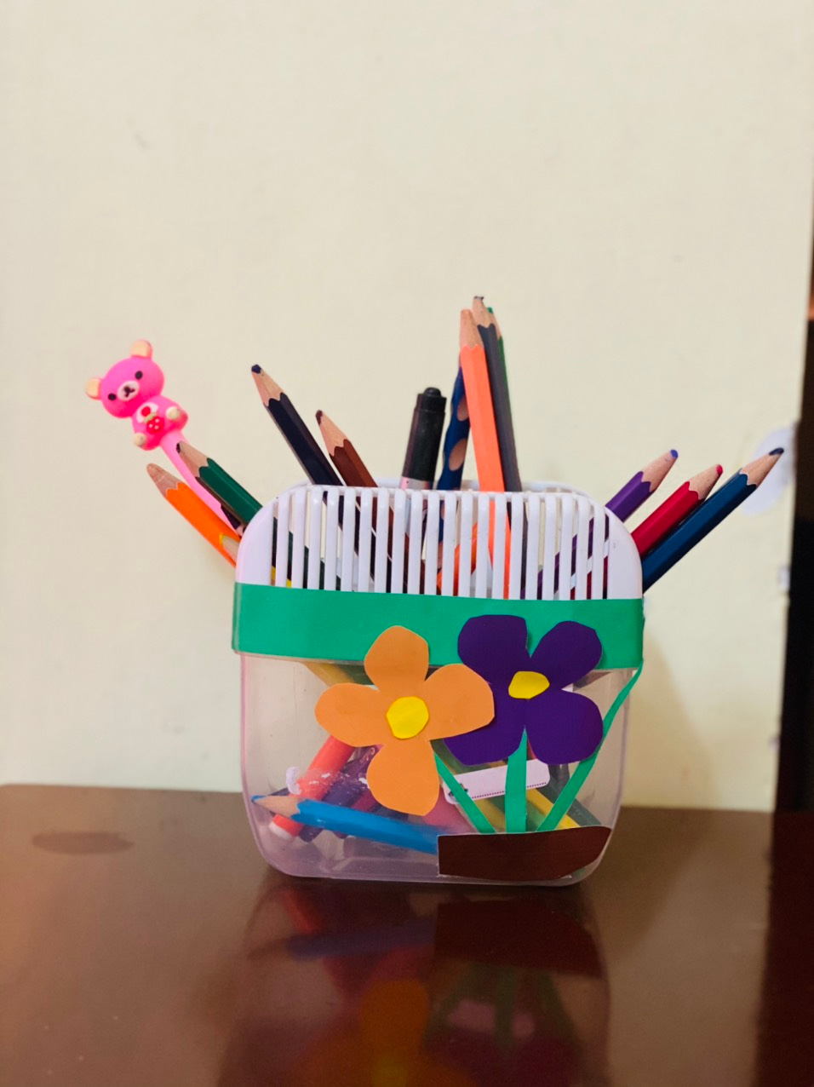
Sản phẩm của bạn Bích Ngọc

